Slide 1
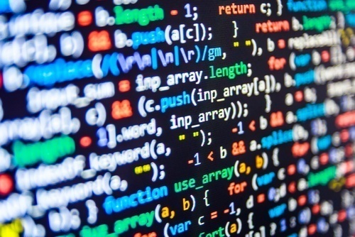
BİLGİSAYAR PROGRAMLAMA

Slide 2
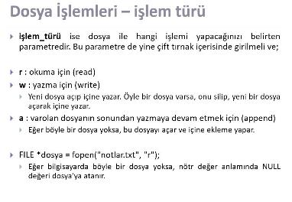
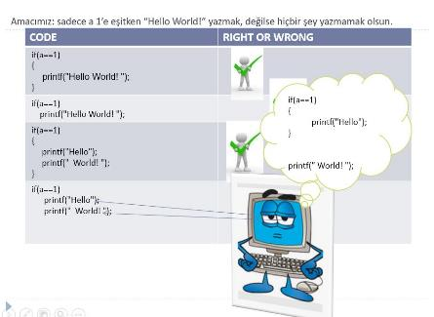
Özet
Geçtiğimiz hafta hata türlerini, dosya işlemleri, işleçler, tür dönüşümü ve koşul yapıları (if else / switch / koşullu işleç) gibi konularıgördük.

Slide 3











Yol Haritası
algoritma
değişken
veri giriş-çıkış
koşul
fonksiyon
dizi -dizgi
döngü
özyineleme
işaretçi
yapı
komut ekranı

Slide 4
Bir fonksiyon örneği: rand() fonksiyonu
Programlama dillerinde bazı rastgele davranışların yapılması gerekebilir. Özellikle oyun programlanması gerektiğinde rastgele sayı üretimine ihtiyaç duyulur.
Bir programlama dilinde rastgele sayı üretmek gerçek hayata göre daha zordur. Özellikle verilen bir kaynağa göre üretilen sayılar bazen rastgelelik yerine tanınabilir bir seri üretebilir ve bu da güvenlik amaçlı durumlar için sorun yaratabilir.
C dilinde rastgele sayı üretmek için stdlib.h içerisindeki srand ve rand fonksiyonları kullanılır. Ayrıca rastgele sayı üretiminde olasılıkları eşitlemeye yardımcı olmak için time kütüphanesi kullanılır.

Slide 5
srand ne işe yarar?
srand rastgele sayı üretme fonksiyonu olan rand() 'in üretmede baz alacağı temeli(seed – tohum) belirtir.
srand, rand()'e alternatif değildir. rand()'i kullanmak için ilk başta yapılan bir ayarlamadır.
  srand(0) kullanırsanız kod çalıştıkça 0'dan yola çıkarak kendi iç algoritmasıyla hep aynı ilk değer üretilir (38 sayısı)
  srand'i hiç kullanmazsanız da benzeri durum olur.
  Tipik kullanım zamandan faydalanmaktır.
srand(time(NULL)); şeklindeki komutu her zaman ve SADECE MAIN'IN İLK SATIRINA YERLEŞTİRİN!
  rand()'i her kullandığınızda hemen önüne değil…
  bir döngünün içine değil…
  rand'i birçok fonksiyonda kullandıysanız, her fonksiyonun içine değil.

Slide 6
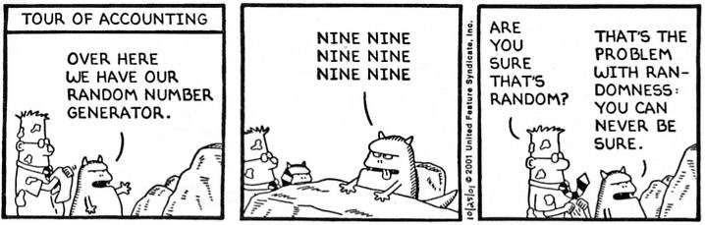
Bir fonksiyon örneği: rand() fonksiyonu
Bütün rastgele sayı üretme algoritmaları aslında
  “sözde rastgele” dir. (pseudo random)
Yeterince rastgele olup olmadığını bilmek zordur.

Slide 7

Bir fonksiyon örneği: rand() fonksiyonu
Rastgele sayı üretmek için
#include <stdio.h>
#include <stdlib.h> //srand kullandigimiz icin
#include <time.h> //time kullandigimiz icin
int main()
{
srand ( time(NULL) ); //Zamani baz alarak rastgele sayi uretim tohumunu(seed) atar.
int a;
a = rand()%10 +1; //1 ile 10 arasinda
printf("sayi uret:%d", a);
return 0;
}
Tipik hata: srand’ı kodda birkaç kez çalışabileceği bir yere koymaktır. Örn. bir döngünün içine.
0 ile RAND_MAX (32767 gibi tanımlı büyük bir sayı) arasında değer üretir.

Slide 8
Bir fonksiyon örneği: rand() fonksiyonu
rand() ile ekrana 20 tane sayı üretip yazdıran kodu kodlayınız.
rand()%n işlemi ile bunu [0 - (n-1)] aralığına daraltalım.
DİKKAT: Buradaki % işareti bildiğimiz mod işlemini yapar.
  rand() %10 kullanımı bir kalıp değildir.
  İsterseniz rand () / 3 – 4 diye de kullanabilirsiniz.

Slide 9
Bir fonksiyon örneği: rand() fonksiyonu
Üretilmek istenen rastgele sayılar her zaman 0 ya da 1'den başlamak zorunda olmayabilir ve her zaman sayı aralığı 1 olmayabilir. Örneğin birisi 30 ile 100 arasında 5'er 5'er artan sayıları üretmek isteyebilir. Bunun için aşağıdaki yöntem kullanılabilir.
  int x;
  X = (rand() % A + B)*C;
  X = (rand() % 15 + 6) *5;

Slide 10
Bir fonksiyon örneği: rand() fonksiyonu
EZBERLEMEK YERİNE MANTIĞINI ANLAMAYA ÇALIŞINIZ.
A: Üretilecek farklı sayıların toplamını temsil eder.
B: Sayıların başlangıç katsayısı.
C: Üretilecek sayıların aralarındaki fark. Normal bir zarda sayılar arasındaki fark 1 olduğu için zar değeri üreteceğimizde bu değeri kullanmayız. Ancak 5 ile 100 arasında 5'er 5'er artan sayılar isteniyorsa C değeri 5 olmalıdır.
Not: B değeri sayıların ilk başlayacağı yer demiştik. Ancak burada asıl girilmesi gereken sayı (Sayı_Başlangıcı / C) olmalıdır. Örneğin 50 – 100 arası 5'er 5'er artan sayılar isteniyorsa B değeri 50/5 = 10 olmalıdır.

Slide 11


Alıştırma
(rand() % 10 +2) *3 ifadesinin alabileceği minimum ve maksimum değerleri [?-?] şeklinde ekran çıktısı kutularına kodlayınız.
[6- ]

Slide 12
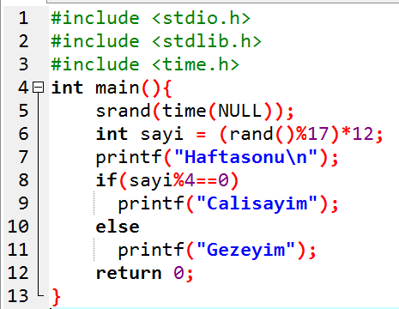
Ekrana sizce ne yazdırır?

Slide 13

Bunu biliyor musunuz?
1988-1996 — Kerberos Rastgele Sayı Üreticisi Kazası: Kerberos isimli güvenlik sisteminin yazarları, programın rastgele sayı üreticisini uygun bir parametreyle beslemeyi ihmal edince, yetkilendirme için Kerberos’a dayanan bir bilgisayara izinsiz giriş yapmak mümkün hale geldi.
http://www.teakolik.com/tarihin-en-buyuk-10-yazilim-hatasi-ve-olumler/
"The random number generator was predictable. If you knew when someone logged in you could figure out the session key," said Manager of Network systems and Operations Jeffrey I. Schiller, who is one of the developers of Kerberos.
The flaw would enable people on the network to intercept and decode information, such as credit card numbers, sent over the Internet.
http://tech.mit.edu/V116/N11/kerberos.11n.html

Slide 14
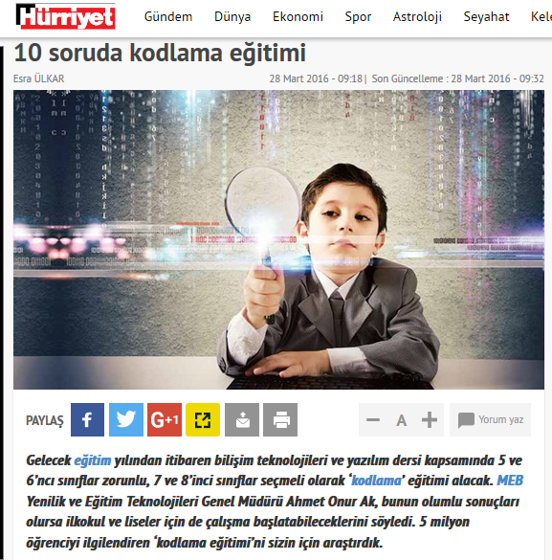
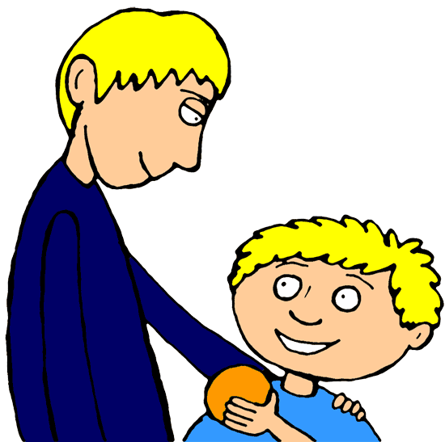
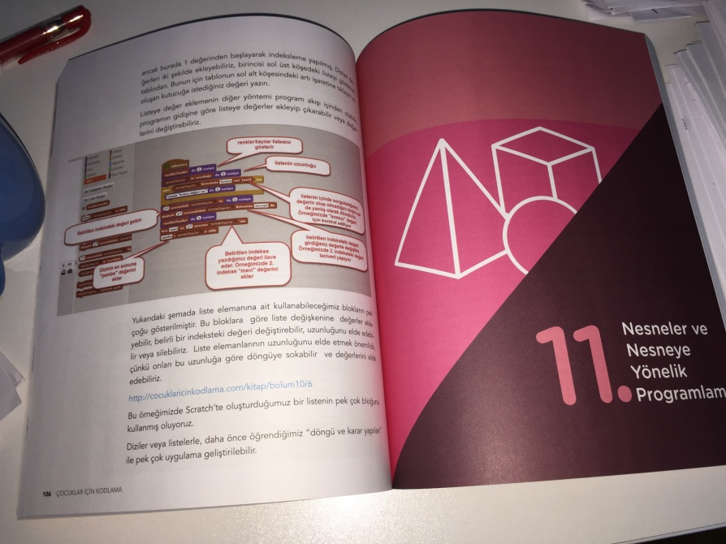
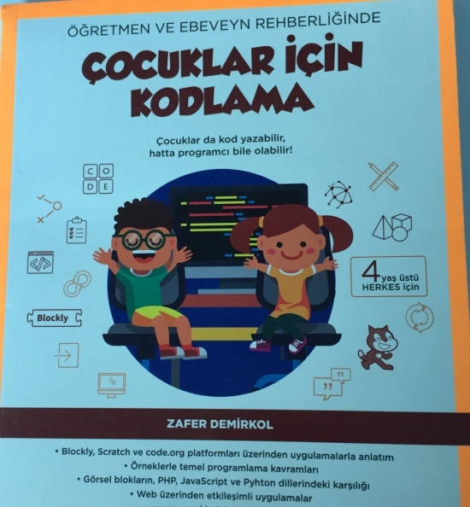
Bunu biliyor musunuz?
Finale çalışırken anlayamadığım yerleri Alican’a mı sorsam ?
Hasan Abi, do while’ın içinde for kullanabilir miyim?
hadi sen git top oyna, ben sonra anlatırım sana Alican
Tamam abi.
do{ ben_git(); }while(!top_oyna());
Kodlama eğitimi, “bilişim teknolojileri ve yazılım dersi” müfredatına alınıyor/alındı (2016 haberi)

Slide 15
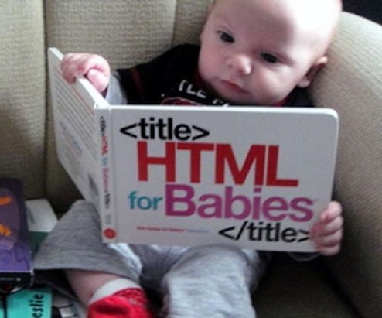

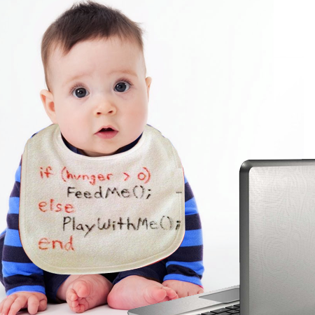


C eğitimi daha da erken yaşlarda başlayabilir mi?
Ceee
Javaaa
1) Soruyu incele
2) Algoritmayı kur
3) Kodu iyice test et
4) Hataları ayıkla

Slide 16

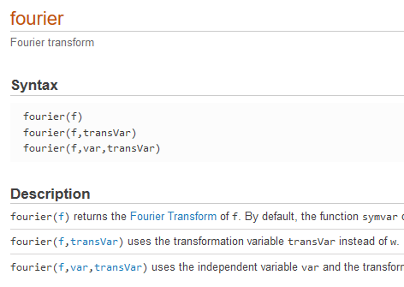


Fonksiyonlar
Dersin zor konularından biri…
İleride karşınıza çıkacak yazılımlarda da fonksiyonları bol bol kullanmanız gerekebilir.
Örneğin fourier dönüşümü hesaplatmak için Matlab yazılımındaki fourier fonksiyonuyla fourier dönüşüm işleminizi uygun şekilde girdiler sunarak hesaplatabilirsiniz.
Zoru yaparız, imkansız biraz zaman alır.
Mühendis

Slide 17


Fonksiyonlu kod yapısı
Giriş yorumu
#include’lar
#define’lar
prototipler
main fonksiyonu
KODUN İÇİ
fonksiyon1
fonksiyon2
Başkumandan main ve emrindeki fonksiyonlar ile kod görevini icra eder.

Slide 18
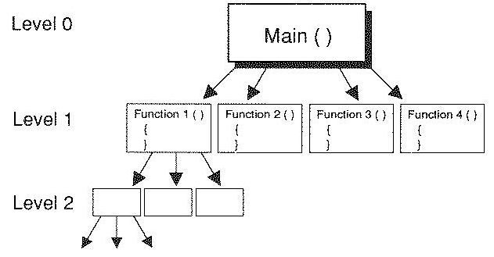
Bir C kodu birden çok fonksiyon içerebilir

Slide 19
Derece alan sinüs fonksiyonu yazalım.
sinüs fonksiyonu derece alabilsin
(math.h içerisindeki sin fonksiyonu radyan alıyordu)
sin_derece(30) deyince 0.5 bulunabilsin.

Slide 20
Anlayamadığınız yerleri bizlere sorunuz.
1.ders sonu

Slide 21
Derece alan sinüs fonksiyonu yazalım.
sinüs fonksiyonu derece alabilsin
(math.h içerisindeki sin fonksiyonu radyan alıyordu)
sin_derece(30) deyince 0.5 bulunabilsin.
DevCpp «debugger» kullanımını görelim.
(ayrıca bkz. ek slaytlar DevCpp’ın “Hata Ayıkla” özelliği )

Slide 22
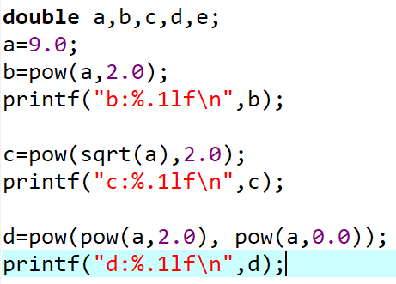

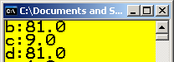
Kütüphane içindeki fonksiyonların kullanımına örnek
Alıştırma
3.0
pow fonksiyonu iki tane double türünde değişken alır ve sonuç olarak da double türünde değer döner.
sqrt ise bir tane double türünde değişken alıp, double türünde değer döner.
Fonksiyonların kıymetini anlamak için, daha sonra alıştırma olarak yukarıdaki kodun aynısını, pow ve sqrt fonksiyonlarını hiç kullanmadan yapmaya çalışabilirsiniz.
Özellikle kare işlemini yapmak oldukça zor değil mi?
Notes:
51

Slide 23
Fonksiyonlar
Fonksiyonlara neden ihtiyaç duyulur ve hangi sorunlara çözüm getirir?
  Özellikle büyük bir programı tek bir fonksiyon içerisine yazmaya çalışmak sizi gereksiz yere uğraştırır. Sizin dışınızda kodunuzu okumak isteyen birinin işi de zorlaşacaktır.
    Örneğin sürekli olarak iki sayının hangisinin büyük olduğunu kontrol ediyorsunuz. Bunun için bir fonksiyon yazmak ve aynı yerlerde bu fonksiyonu çağırmak yazılan kod miktarını azaltır.
Ödev2’de kodunuzun ne kadar karışık bir hal aldığına şahitlik edebilirsiniz. Fonksiyonları öğrendikten sonra aynı kodu çok daha sade bir şekilde tasarlayabileceksiniz.

Slide 24
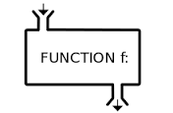
Fonksiyonlar
Y
Z
X
INPUTS
F(X,Y,Z)
OUTPUT
output_type f ( x_type x, y_type y, z_type z)

Slide 25



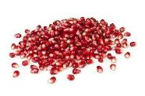
Fonksiyon örnekleri
A function that takes a number and returns its square
SQUARE CALCULATOR
A function that takes a number and returns the number times 1000.
1000X
MULTIPLIER
1
1000

Slide 26
Fonksiyonların Söz dizimi (Syntax)
C'de yazılacak olan fonksiyonların söz dizimi aşağıdaki gibidir:
dönen tür fonksiyonun hangi türde bir değer döndürdüğünü belirtir. Örneğin math kütüphanesindeki sqrt fonksiyonu double türünde bir değer döner. Eğer fonksiyon bir değer döndürmeyecekse dönen tür değeri void yazılır.
fonksiyon_adi fonksiyonun adını belirtir ve fonksiyon çağırılırken bu isim kullanılmalıdır. Bir C programı içerisinde aynı isimde fonksiyonların bulunmaması gerekir.
return komutu bir fonksiyondan değer döndürmeye yarayan komuttur. Değer döndürmesi gereken bir fonksiyonun sonunda return komutu ile dönüş türüne uygun bir değer döndürülür. Dönüş türü void olan fonksiyonlarda return komutu kullanılamaz.
parametreler ise fonksiyona girecek olan değişkenleri ve değerleri belirtir. Bir parametre tür ve değişken adından oluşur. Eğer birden fazla parametre varsa bu parametreler virgül ile ayrılmalıdır.
<dönen tür> <fonksiyon_adi> (<parametreler>) {
fonksiyon bloğu;
return <dönen türe uygun değer>
}
Örnek : main fonksiyonu
int main()
{
printf(“Hello”);
return 0;
}

Slide 27
Fonksiyonların Söz dizimi (Syntax)
Bazı işlemler için örnek fonksiyonlar:
Toplama
int topla(int a, int b)
{
return a + b;
}
Maksimum Bulma
int max2(int a, int b)
{
if(a < b)
return b;
return a;
}
Bir fonksiyonun içerisinde akış kullanılıyorsa birden fazla return komutu kullanılması gerekebilir.
Maksimum bulma örneğinde a parametresi 2, b parametresi 3 olarak gelirse if koşulu sağlandığından b değişkeni, yani 3 değeri döner. Eğer a değişkeni 3, b değişkeni 2 olarak gelirse if koşulu sağlanmaz ve kod ikinci return komutuna gelir ve a değişkeni, yani yine 3 değeri dönmüş olur.
topla fonksiyonunu kodumuzda çalıştıralım.

Slide 28
Güzel bir soru
Şimdiye kadar kod yukarıdan aşağı akar diyorduk, main’deki return 0’dan sonra da aşağıdaki fonksiyon çağırılır mı?
Hayır. kod main’de başlar, gerek gördüğünde fonksiyonlara zıplamalar yapar ama ardından main’de kaldığı yere döner ve main’deki return 0; ‘a gelince de sonlanır. Devamındakiler vs. çalıştırılmaz.
#include <stdio.h>
int topla(int a, int b);
int main()
{
int x = topla(8,5);
printf("%d", x);
return 0;
}
int topla(int a, int b)
{
return a + b;
}
Satır satır çalışma sırası:
1-2-3-4-5-9-10-11-5-6-7
(Kodların yanındaki satır no’lara atıfla)

Slide 29
Ortalama alan fonksiyon örneği
Function prototype
#include <stdio.h>
double averageTwo (int num1, int num2) ;
int main ( )
{
double ave ;
int value1 = 5, value2 = 8 ;
ave = averageTwo (value1, value2) ;
printf (“The average of %d and %d is %lf\n”, value1, value2, ave) ;
return 0 ;
}
double averageTwo (int num1, int num2)
{
double average ;
average = (num1 + num2) / 2.0 ;
return average ;
}
Function invocation
(call)
Fonksiyonun kodda göründüğü üç yeri tanıyalım.
Tahtada çizerek adım adım inceleyelim.
Function header
Function body
Function definition

Slide 30
Ortalama alan fonksiyon örneği
Function prototype
#include <stdio.h>
double averageTwo (int num1, int num2) ;
int main ( )
{
double ave ;
int value1 = 5, value2 = 8 ;
ave = averageTwo (value1, value2) ;
printf (“The average of %d and %d is %lf\n”, value1, value2, ave) ;
return 0 ;
}
double averageTwo (int num1, int num2)
{
double average ;
average = (num1 + num2) / 2.0 ;
return average ;
}
Function invocation
(call)
Function header
Function body
Function definition

Slide 31
return nasıl anlaşılmalı?
Fonksiyonun sonundaki “return” ifadesi yanlış anlaşıldığı için de fonksiyon konusunda karışıklık çıkabilmektedir.
Bir fonksiyonun sonundaki “return x;” ifadesi,
x’e dön anlamında değildir.
x’in değerini dön anlamındadır.
Yani, “ey sevgili kod, şimdi sen bu fonksiyonu kim çağırdıysa oraya döneceksin ya… Dönerken sana zahmet şu sana verdiğim değeri de oraya ilet” anlamındadır.
Daha da iyi anlamak için DevCpp ile bol bol sohbet ediniz.

Slide 32
Fonksiyon Oyunu
int ERKİN (int a){
a*=3;
printf("%d\n", a);
return a*a;
}
void ARDA (int sayi){
printf("\a\a\a%d\n", ++sayi);
return;
}
void UFUK (char karakter){
  printf("%c\n", karakter);
  return;
}
int main () // DİLARA
{
  UFUK ('b’);
  ARDA (ERKİN (2) );
  return 0;
}

Slide 33

Alıştırma – Ekran çıktısı ne olur?
#include <stdio.h>
int kare (int a, int b);
void selam(double elma);
int main()
{
int x =kare(kare(5,8),9);
printf("%d", x);
selam( (double)x );
return 0;
}
…
…
int kare (int a, int b)
{
return (a+b)/2;
}
void selam(double elma)
{
if(elma>5.0)
printf("Hello");
else
printf("Bonjour");
}
Hello
Notes:
07

Slide 34
Anlayamadığınız yerleri bizlere sorunuz.
2.ders sonu

Slide 35
3. ve 4. dersler
3. VE 4. DERSLERDE UYGULAMALI DERS YAPILDI.

Slide 36
Ortalama alan fonksiyon örneği
Function prototype
#include <stdio.h>
double averageTwo (int num1, int num2) ;
int main ( )
{
double ave ;
int value1 = 5, value2 = 8 ;
ave = averageTwo (value1, value2) ;
printf (“The average of %d and %d is %lf\n”, value1, value2, ave) ;
return 0 ;
}
double averageTwo (int num1, int num2)
{
double average ;
average = (num1 + num2) / 2.0 ;
return average ;
}
Function invocation
(call)
Function header
Function body
Function definition

Slide 37

Fonksiyonların Prototipleri
Ey derleyici, main’in içinde benim fonksiyonumun kullanımını görünce “Acaba bu da ne, ben bunu tanımıyorum.” deme. Az sabret, main’in sonunda detayları var.
#include …vs.
TEK SATIRLIK PROTOTİP
MAİN
Prototip konmaması iyi bir uygulama değildir. Konulması ihmal edildiğinde, derleyici fonksiyonun int döneceğini varsayar. Gerçekten de öyleyse ne hata ne uyarı verir. Diğer durumlarda uyarı ya da hata verir. Her durumda prototip konulması iyi bir uygulamadır.
FONKSİYON
Sınavlarda herhangi bir fonksiyonun prototipi yoksa kod hata verir diyebilirsiniz ya da varmış gibi çözebilirsiniz; iki cevap da geçerli kabul edilir. Tabii ki, varmış gibi çözdüğünüzde doğru cevabı buluyor olmalısınız.

Slide 38
Fonksiyonların Prototipleri
Prototip yapısı:
<dönen tür> <fonksiyon adı> (<parametreler>) ;
Örnekler:
int topla(int a, int b);
int max(int,int);
Eğer fonksiyon main fonksiyonunun altında yazılacaksa, ki bu doğru bir programlama alışkanlığı olur, fonksiyonların prototipleri main fonksiyonundan önce tanımlanmalıdır. Fonksiyon prototipinde fonksiyonun temel iskeleti bulunur, içeriği yer almaz. Fonksiyonlar main fonksiyonunun üzerinde tanımlandığında derleyiciler metotlar için arka planda prototipleri kendisi oluşturur.
Özet olarak, fonksiyonlar main fonksiyonunun üzerinde tanımlandıysa prototip kullanılmaz. Main fonksiyonunun altına yazıldıysa prototip yazılması gerekir.
Prototipte parametreler yazılırken parametre adının kullanılması şart değildir.
C'de fonksiyonlar main fonksiyonunun altına ya da üstüne yazılabilir. Eğer fonksiyon main fonksiyonunun üzerine yazılırsa fonksiyon direk olarak kullanılabilir(bu durumda prototipe gerek kalmaz). Ancak, çok fazla fonksiyon yazılan durumlarda kod karmaşıklaşmaya başlar. Main fonksiyonunun en başta olması okunmayı ve düzenlemeyi kolaylaştırır.

Slide 39
Fonksiyonların Çağrılması
C'de kullanıcı tarafından yazılmış olan ya da hazır kütüphanelerdeki fonksiyonların uygun bir şekilde çağrılması gerekir.
Dönüş türü olmayan fonksiyonlar direk olarak çağrılırken dönüş türüne sahip bir fonksiyondan dönen değer bir değişkene atanabilir ya da başka bir fonksiyonda kullanılabilir.

Slide 40
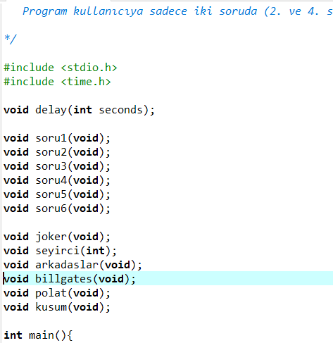
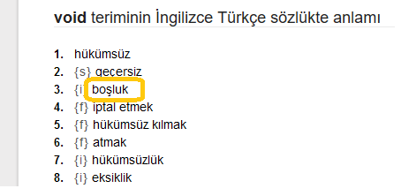
Prototiplerin kod içinde kullanımına örnek
Değişken türü belirtmenin zorunlu olduğuna ama ismini bu aşamada belirtmek gerekmediğine dikkat edelim.
Değişken türü olmadığında, boş bırakmak yerine void yazıldığına dikkat edelim.
Görüldüğü gibi prototiplerin koddaki yeri main’den öncedir.

Slide 41
Kod yazmalı alıştırma
main'in altında girilen tam sayının küp kökünü alan kupkok isimli bir fonksiyon oluşturunuz.
main'de kullanıcıdan bir sayı alıp küp kökünü ekrana bastırınız. (main'in içinde küp kök hesaplamasına dair bir ifade geçmemeli)
Fonksiyon int değer alsın, double değer dönsün.
64 -> 4.00
-8 -> -2.00

Slide 42
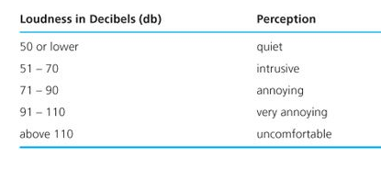
Ses Seviye - Fonksiyonlu Çözüm
Seviye_al fonksiyonu kullanıcıdan ortamdaki ses seviyesini (dB) olarak alır ve main fonksiyonuna döner.
Değerlendir fonksiyonu ortamın ses seviyesini alır ve ekrana aşağıdaki tabloya göre uygun çıktıyı yazdırır.
  Sadece switch kullanabilirsiniz.
Main fonksiyonu
degerlendir(seviye_al());
şeklinde bir satır içerir.
Fonksiyonlara hızlı erişim için DevC++’da Proje Sınıf Gezgini panelini kullanabilirsiniz. “Sınıflar” başlığı altında fonksiyonlar dizilidir.

Slide 43
Fonksiyonların Çağrılması
Dönüş türü olan bir fonksiyonun kullanımı
int toplam = topla(5,8);
Burada toplam değişkeni int türündedir ve normalde sağ taraftan bir int değer ile atama yapılır. Burada ise sağ tarafta bir değer yerine bir fonksiyon bulunmaktadır. Bu durumda toplam değişkenine atanacak olan değer fonksiyondan geri dönecek olan değerdir.
Bu örnekte topla fonksiyonu parametre olarak gelen iki değerin toplamını döndürdüğünden toplam değişkenine 13 değeri atanacaktır.

Slide 44
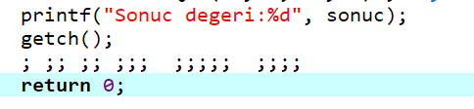
Noktalı virgül
Kodunuzda boşlukta duran ; ler boş komut olarak değerlendirilir. Bunların başında işlevsiz sayılar da olabilir.
Örneğin,
5;;6;;
gibi satırlar eklenebilir ve kodda hata oluşturmazlar.

Slide 45

Tipik bir soru: “void fonksiyonu nedir?”
Yanlış bir sorudur.
  Öğrencinin konuyu cep telefonundan oyun oynayarak takip ettiğine işarettir.
Fonksiyonun isminin öncesindeki kısım, fonksiyon çalıştırıldığında fonksiyonun çağrıldığı yere döneceği değerin türünü verir.
Mesela, int fonksiyon_ismi(int a, int b) …
şeklindeki bir kullanım, fonksiyonun int türünde değer döndüreceği anlamına gelir.
void “boşluk” demektir.
void fonksiyon_ismi(double c, char d) …
şeklindeki bir kullanım, fonksiyonun değer döndürmeyeceği anlamına gelir.
  örn. sadece printf’lerden oluşan bir fonksiyon olabilir.
HOCAM, O DEĞİL DE void fonksiyonu NE DEMEK?TEKRAR ANLATIR MISINIZ?

Slide 46
void değer döndüren fonksiyona örnek
#include <stdio.h>
#include <stdlib.h>
void hello (void);
int main()
{
hello();
return 0;
}
void hello (void)
{
printf("Hello world!\n");
return;
}
return kullanılmasa da olur. } ‘e gelince sonlanır.

Slide 47
Alıştırma - Ekran çıktısı nedir?
B
A | 4
A | 8
#include <stdio.h>
int f1(int, int);
void f2(void);
int main()
{
printf("B\n");
f2();
int dondu = f1(3,5);
f2();
printf("%d", dondu);
return 0;
}
int f1( int t, int y)
{
t++;
printf("%d\n", t++);
return (t<y)? 9:8;
}
void f2(void)
{
printf("A");
return;
}
kodun devamı

Slide 48
Fonksiyonlar ne işe yarıyor?
Kod içerisinde tekrar tekrar kullanmamız gereken kod öbeklerini fonksiyon haline getirirsek, kodumuz daha sade ve anlaşılır oluyor.
Böylece, karmaşık işlemleri main içinde kısa kodlarla çözebiliyor oluyoruz.
Böylece, main sadeleşiyor.
HOCAM, FONKSİYONLAR NE İŞE YARIYOR BEN TAM ANLAMADIM”

Slide 49
Fonksiyonlar ne işe yarıyor?
  Örneğin, bilgi yarışması kodu için her soruda aslında çok benzer kodlar tekrarlanmaktadır.
  Soru metnini, şıkları ve doğru cevabı alıp, size kullanıcının kazandığı puanı dönen bir fonksiyon tasarlayabilir ve kodunuzu çok sadeleştirebilirsiniz.
  /*1.parametre soru metni,
  diğerleri şıkların değerleri ve
  son parametre doğru cevap
  Fonksiyonun kullanıcının aldığı puanı döner.*/
  puan = sor(“2*2=?”, 3,4,5,6, dogru_cevap);
  if(puan==0) {printf(“Elendiniz. Odul:%d”, toplam); …}
  else {toplam+=puan; … }
HOCAM, FONKSİYONLAR NE İŞE YARIYOR BEN YİNE ANLAMADIM”

Slide 50
Fonksiyonlar ne işe yarıyor?
Fonksiyon kullanmadan da tüm kodu main’e yığarak işinizi yapabilirsiniz.
Bu, bir şirketin tüm işlerini genel müdüre yaptırmaya benzer…
Bir işi yapmış olmak değil de iyi şekilde yapmış olmak ön plana çıkınca Ziya Paşa’yı hatırlayınız.
HOCAM, BEN HİÇ FONKSİYON KULLANMIYORUM. YİNE DE HER KODU YAZABİLİYORUM. AFERİN BANA.
300 satırlık kodda kahramanlık yapmak kolaydır.
Mesele 300 satırlık kod yazarak öğrendiğiniz programlama dili dersimizde, ileride 30000 satırlık kod yazarken kullanabileceğiniz bakış açısı, yetenekler ve alışkanlıklar edinebilmek…
Bunu yapabiliyorsanız aferin size.

Slide 51

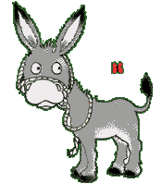
Düzgün kod, sade kod, basit kod… yazınız.
“Asiyab-ı sengi’yi bir har da olsa döndürür,
Döndürür ama, mili kırar, çarkı bozar, harabeye döndürür.”
~ Ziya Paşa(19.yy)
Asiyab-ı sengi
Üstünkörü/alelacele yazılmış, parametrik olarak düşünülmemiş, gelişime açık olmayan, anlaşılması zor, upuzun… koda örnektir.
Sonuçta kod çalışıyor Hocam.
har
Bir fonksiyonla yapılabilecek işi kopyala yapıştır gibi türlü yollarla da yapabilirsiniz.
Yaparsınız ama kodu mahveder, ödev gönderim formunu tıkar,
esas öğrenmeniz gereken konuları öğrenememiş olarak yaparsınız.

Slide 52

Kombinasyon fonksiyonu örneği
Kombinasyon işlemi matematik kütüphanesinde yoktur.
İçerisinde faktöriyeli birçok kez kullanmayı gerektirir.
Bu kodu fonksiyonsuz yazmak gereksiz yere uğraştırıcıdır.
Oysa, önce faktoriyel şeklinde bir fonksiyon tanımlarsanız, sonra bu fonksiyonu kombinasyon için kullanarak kombinasyon isimli bir fonksiyon tasarlayabilirsiniz.

Slide 53

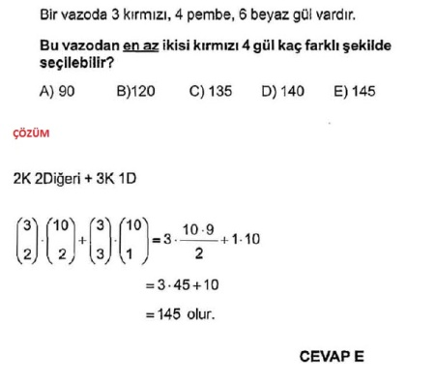

Kombinasyon fonksiyonu örneği
ÖNCE ?
ÖNCE SÖZDE KOD

Slide 54
Anlayamadığınız yerleri bizlere sorunuz.
5.ders sonu

Slide 55

Fonksiyon Alıştırmaları
#include <stdio.h>
int fonksiyon(int);
int main()
{
int d = fonksiyon(5);
printf(“%d”, d);
return 0;
}
int fonksiyon(int pika)
{
return (pika+7);
}
main çalışması esnasında topu fonksiyona atar, fonksiyon işi bitince topu yeniden main’e atar.

Slide 56
Fonksiyonlar – Tipik Hatalar
Bir fonksiyonu tanımlarken kullanacağınız ifadeleri, o fonksiyonu çağırırken kullanmayınız.
Örneğin, main fonksiyonun içerisinde
int main()
{
int canimFonksiyonum(int a); //böyle yapmayınız!
…
return 0;
}
Fonksiyonu çağırmak/kullanmak için sadece ismini yazıp girdisi varsa onu gönderiyoruz, çıktısı varsa onu kaydediyoruz vs.
Örnek çağırılış/kullanım:
int x;
x= canimFonksiyonum(52);

Slide 57
Fonksiyonlar – Tipik Hatalar
Fonksiyon değer alacaksa bırakın alsın. İçeride değişkeni ayrıca bir de siz tanımlamayın. Siz, o değeri kullanın.
int fonk( int sayi1)
{
int sayi1; //hata
scanf(“%d”, &sayi1);
if(sayi1<3)
…
Bu fonksiyondaki “int sayi1” ifadesi de bir tanımdır. Fonksiyonun içerisinde tekrar
int sayi1;
yazarsanız
derleyici hata verir: sayi1 zaten tanımlı!
Siz fonksiyonun aldığı değeri kullan.
Örnek:
int fonk( int sayi1)
{
if(sayi1<3)
…

Slide 58
Fonksiyon sonlandırmak: return ile exit komutlarının farkı
return 0; komutu içinde bulunduğu fonksiyonu sonlandırır.
exit(0); ise
  #include <stdlib.h> ile stdlib kütüphanesinin eklenmesini gerektirir.
  Kodu anında sonlandırır ve bu genelde iyi bir kodlama tekniği değildir.
main içinde return 0; ile exit(0); aynı etkiyi gösterir.
main dışındaki bir fonksiyon içinde ise
  return, fonksiyonu sonlandırıp kodu fonksiyonun çağırıldığı yere döndürür.
  exit ise fonksiyon değil doğrudan kodu sonlandırır.
Hatırlatma: 0 değeri “kod başarılı bir şekilde sonlandı” anlamına gelir.

Slide 59
Fonksiyonlar ve küresel değişkenler
main veya diğer fonksiyonların dışına yazdığınız değişkenler, tüm fonksiyonlarda görünür (küresel) olurlar.
  int fonk1(int);
  int a=1;
  int main()
  {
    a++;
  }
  int fonk1(int b)
  {
  a=3;
  }
BU TARZ KÜRESEL DEĞİŞKEN KULLANIMINI BİLİYOR OLUN İSTİYORUZ
ANCAK
SAKINCALARI(önceden değinildi) OLDUĞU İÇİN KODUNUZDA ASLA KULLANMAYIN!

Slide 60
Fonksiyonlar ve yerel değişkenler
Değişkenler, içinde tanımlandıkları fonksiyonlara(bloklara) aittirler/yereldirler.
İki ayrı fonksiyonda, aynı isimli iki ayrı değişken tanımlanabilir. İsimleri aynı olsa bile aslında hafızada farklı adreslerde saklanan iki ayrı değişkenlerdir.
main fonksiyonundaki bir “sayi” degiskeninin değerini, başka bir fonksiyonun içinden değiştiremeyiz. (şu anki bilgilerimize göre bu doğrudur– işaretçiler konusunda değiştirebilmeyi öğreneceğiz.)
Bu 3maddenin hangisi yanlıştır?
HİÇBİRİSİ

Slide 61
Fonksiyonlara Parametre Geçişi
C'de fonksiyonlara parametre geçişi için iki farklı yöntem kullanılmaktadır. Bunlar değer geçişi (pass-by-value) ve referans geçişidir (pass-by-reference).
C'de varsayılan parametre geçişi pass-by-value'dur. Ancak, parametre geçişlerinde özel sembollerle parametreler referans olarak da geçirilebilir. İşaretçiler konusunda bu konuya ayrıca değinilecektir.
pass-by-value yönteminde fonksiyona giren değişken veya değerin bir kopyası oluşturulur ve işlemler bu kopya üzerinde yapılır. Bu nedenle fonksiyon tamamlandıktan sonra parametre olarak gelen değerlerde bir değişiklik gözlenmez.
Küresel değişken kullanmayacak ve yerel değişkenleri bu şekilde KONTROLLÜce aktaracağız.

Slide 62

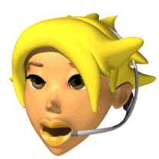
Fonksiyonlar ve yerel değişkenler
Functions only “see” (have access to) their own local variables. This includes main( ) .
Other local variables can be declared within the function body.
I cannot see you. We are the variables of two different functions.
X FUNCTION
int james;
Y FUNCTION
int rebecca;
Hi. I am James. Can you see me?

Slide 63
Ayrı fonksiyonların değişkeni olmak…
void fonk1(int girdi1, int girdi2)
{
  int james=007+girdi1;
  printf("%d", rebecca); //hata verir. rebecca tanimsiz.
}
void fonk2(int inp1, int inp2)
{
  int rebecca=42+inp1*inp2;
  james++; //hata verir. james tanimsiz.
}
Bu durum fonksiyonlara özel değildir; genel olarak tüm bloklar için geçerlidir.
Bir blok içerisinde tanımlı olan değişken, o bloğun dışında tanımsızdır.

Slide 64
Fonksiyonlara Parametre Geçişi
Prototip kullanılmamıştır çünkü main en alta konmuştur.
(bunu pek tercih etmeyiz)
pass-by-value örneği:
void degistir(int a, int b)
{
  int temp = a;
  a = b;
  b = temp;
  printf("%d - %d\n", a, b);
}
int main()
{
  int sayi1 = 3, sayi2 = 6;
  printf("%d - %d\n", sayi1, sayi2);
  degistir(sayi1, sayi2);
  printf("%d - %d\n", sayi1, sayi2);
  return 0;
}
tipik bir yapıdır, a ve b değişkenlerin
değerlerini kendi aralarında değiştirir.
Çıktı:
3 - 6
6 - 3
3 - 6

Slide 65
Fonksiyonlara Parametre Geçişi
pass-by-value örneği:
void degistir(int sayi1, int sayi2)
{
  int temp = sayi1;
  sayi1 = sayi2;
  sayi2 = temp;
  printf("%d - %d\n", sayi1, sayi2);
}
int main()
{
  int sayi1 = 3, sayi2 = 6;
  printf("%d - %d\n", sayi1, sayi2);
  degistir(sayi1, sayi2);
  printf("%d - %d\n", sayi1, sayi2);
  return 0;
}
İki farklı değişkenlerdir
Çıktı:
3 - 6
6 - 3
3 - 6

Slide 66
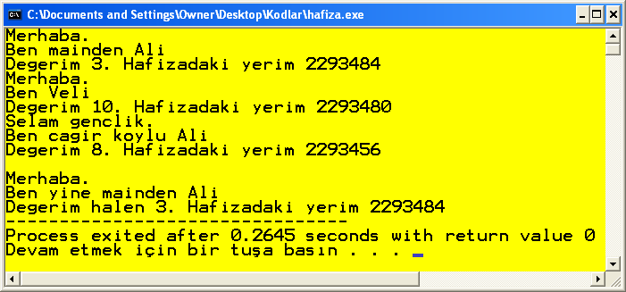
Örnek
//hafiza uzerinden konunun anlatimi
#include <stdio.h>
void cagir(int ali, int veli);
int main(){
int ali=3, veli=10;
printf("Merhaba.\nBen mainden Ali\nDegerim %d. Hafizadaki yerim %d", ali, &ali);
printf("\nMerhaba.\nBen Veli\nDegerim %d. Hafizadaki yerim %d", veli, &veli);
cagir(ali, veli);
printf("\n\nMerhaba.\nBen yine mainden Ali\nDegerim halen %d. Hafizadaki yerim %d", ali, &ali);
return 0;
}
void cagir(int ali, int veli)
{
ali=8;
printf("\nSelam genclik.\nBen cagir koylu Ali\nDegerim %d. Hafizadaki yerim %d", ali, &ali);
}

Slide 67
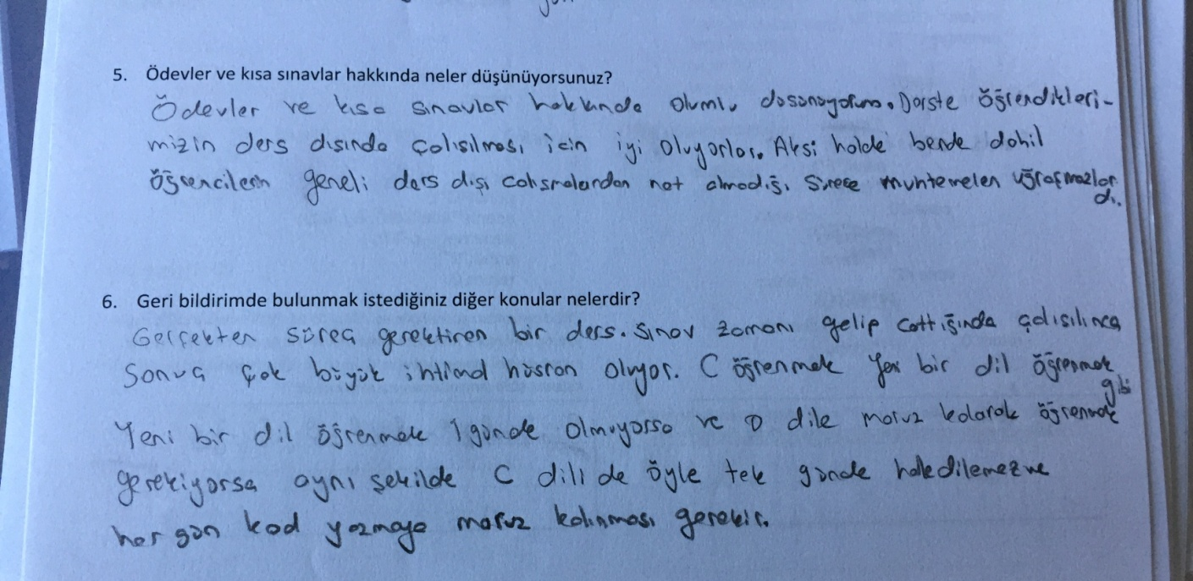
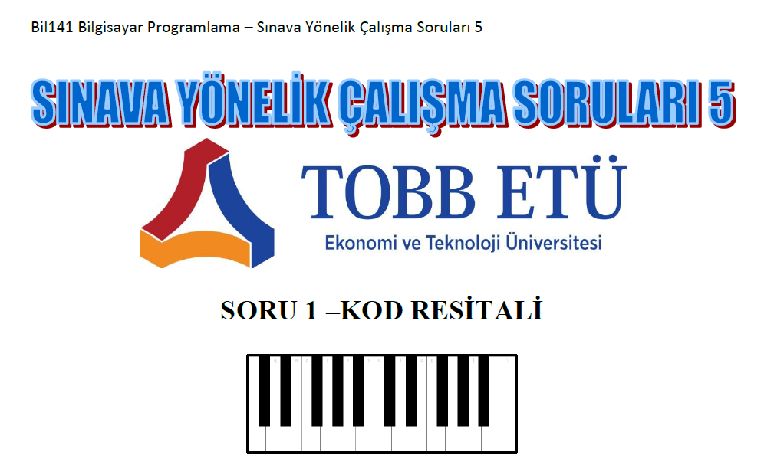
Bunu biliyor musunuz? SYÇS’lerin önemi
Notu:
17/100
Bir öğrencinin sınav geri bildiriminden
Öğrencimiz demek istiyor ki: “Öğrencilerin çoğu işin ucunda not olmadığı sürece çalışmazlar”
-> Oysa Sınava Yönelik Çalışma Sorularındaki sorular sınavlarda karşınıza çıkabiliyor. Yani işin ucunda not vardır.
Öğrencimiz diyor ki: “Her gün kod yazmaya maruz kalmak gerekir.”
-> Oysa Sınava Yönelik Çalışma Soruları bu gereksinime yönelik değerli bir fırsattır.

Slide 68
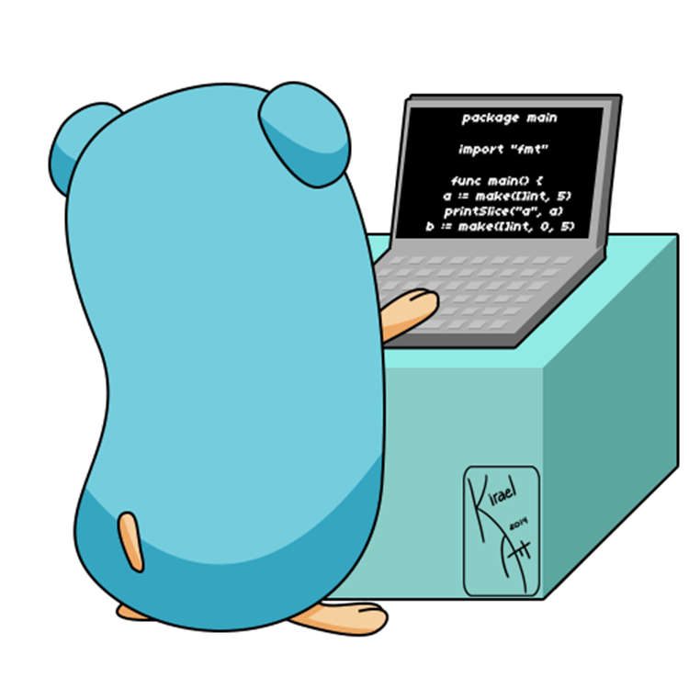
Bilgisayarlarınızı açınız
Birlikte kod yazma zamanı…
alan ve cevre isimli iki fonksiyon tanımlayınız.
bir dikdörtgenin iki kenarını alıp sonuç dönüyor olsunlar
Kodunuz bu fonksiyonları kullansın.
Kenar1: 12
Kenar2: 10
Cevre: 44
Alan: 120

Slide 69
Alıştırma – Ekran çıktısını yazınız.
#include <stdio.h>
int f1(int, int);
int main() {
int x = 5;
printf("%d",x);
f1(x,x);
printf("%d",x);
printf("%d",f1(x,x));
return 0;
}
int f1( int x, int y)
{
x=10;
return y;
}
555
Notes:
50

Slide 70
DevCpp «Hata Ayıkla Özelliği»
Kodu bilgisayarınızda yazınız.
Şu adımları izleyererek hata ayıklama yapınız.
Durak noktası konulması
Değişken izlemelerin belirlenmesi
Derleyici ayarının değiştirilmesi
Kodun derlenmesi
Hata ayıklama kontrol paneliyle kodun takibi
#include <stdio.h>
int f1(int, int);
int main()
{
int x = 5;
printf("%d",x);
f1(x,x);
printf("%d",x);
printf("%d",f1(x,x));
return 0;
}
int f1( int x, int y)
{
x=10;
return y;
}

Slide 71
Anlayamadığınız yerleri bizlere sorunuz.
6.ders sonu

Slide 72
EK SLAYTLAR
Ek slaytlar derste değinilmeyen slaytlardır.
  Derste değinilmemesinin nedeni, slaytlardan rahatlıkla anlaşılabilmesi, konunun pekiştirilmesi için alıştırmalar içermesi vs. olabilir.
Bunlar sınavlarda sorumlu olduğunuz slaytlardır.
  Ancak derste değinilenler kadar öncelikli olarak sınavda yer almayabilirler.

Slide 73
Alıştırma
Her çalıştırıldığında [10-20] arasında bir çift sayıyı ekrana yazdıran bir kod yazınız.
#include <stdio.h>
#include <stdlib.h> //srand kullandigimiz icin
#include <time.h> //time kullandigimiz icin
srand ( time(NULL) ); /*Zamani baz alarak rastgele sayi uretim tohumunu(seed) atar.*/

Slide 74
Practice
Write a code with a function that returns the cube of a number
Write a code with a function that returns
          0 if the number is even
          1 if the number is odd
Bu denemeleri kendiniz ders sonrasında çözmeye çalışınız.
Bu denemelerdeki uygulamaları main’in içinde (fonksiyonsuz) de yapmak mümkündü. Ancak kombinasyon hesabında olduğu gibi fonksiyonu kod içinde defalarca çağırma ihtiyacı duyduğumuzda, main’de aynı kod parçası gereksiz yere tekrarlanırdı.

Slide 75
Alıştırma
WRITE A FUNCTION THAT TAKES 3 NUMBERS AND CALCULATES THE AVERAGE
5
averageThree
8
8.333
12
Bu denemeleri kendiniz ders sonrasında çözmeye çalışınız.
Bu denemelerdeki uygulamaları main’in içinde (fonksiyonsuz) de yapmak mümkündü. Ancak kombinasyon hesabında olduğu gibi fonksiyonu kod içinde defalarca çağırma ihtiyacı duyduğumuzda, main’de aynı kod parçası gereksiz yere tekrarlanırdı.

Slide 76


Alıştırma
Bir üçgenin kenar uzunluklarını küçükten büyüğe olarak alıp, üçgenin dar açılı, dik ya da geniş açılı mı olduğuna karar veren bir fonksiyon yazınız.
Fonksiyon
Üçgen dar açılı ise 1, dik açılı ise 2,
geniş açılı ise 3 değerini dönsün.
Ya küçükten büyüğe girilmezse?
1
2
3

Slide 77
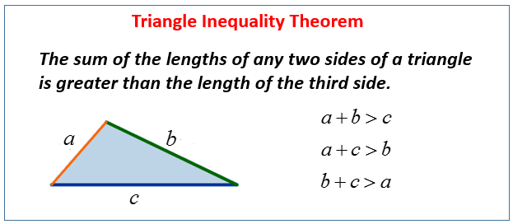
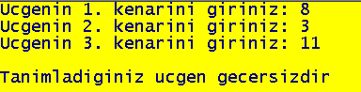
Alıştırma: Üçgen Kenar Kontrolü
Bir üçgenin kenar uzunluklarını kullanıcıdan alan, girilen kenar uzunluklarını karşılaştırarak üçgenin geçerli olup olmadığını ekrana yazdıran bir program yazınız.
Ekstralar:
Pozitif olmayan değer girişleri için kullanıcıdan tekrar değer isteyin.
Fonksiyonları etkin kullanarak main’i sade tutun.

Slide 78
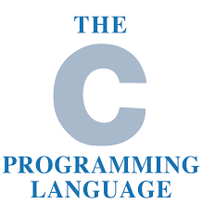
Şok: pow fonksiyonu paralı olmuş (olsun)
DERLEYİCİ UYARISI:
  The function pow you’d like to use is no more free.
  Please pay $0.99 to activate this function for a month.
Buraya kadar dayanabildik…

Slide 79
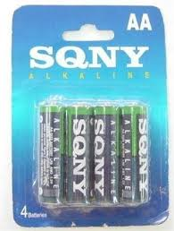
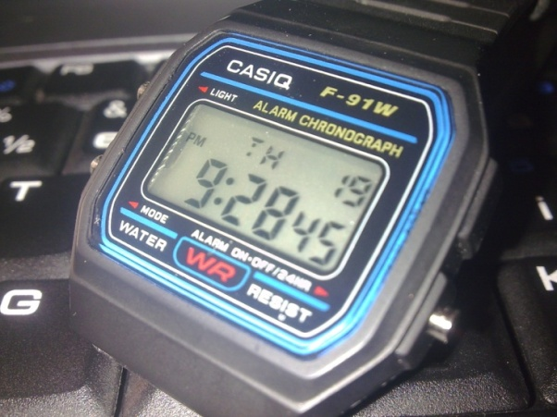
Öyleyse, biz de kendi PQW fonksiyonumuzu yaparız.
Kendi fonksiyonumu kendim yazabilirim!
Neden PQW?
Çünkü işin raconu böyle.
Bkz. SQNY VE CASIQ
Dikkat! Döngüleri henüz görmedik ama bu örnekte döngüleri kullanmak zorundayız.

Slide 80
Çok yavaş çekimde bir fonksiyonun çalışması
Kod main’den başladı ve
Satır5’deyiz.
x tanımlandı.
x’e 7 atandı.
#include <stdio.h>
int arttir(int);
int main()
{
int x = 7;
x = arttir(x);
return 0;
}
int arttir(int a)
{
return a+1;
}
RAM’deki main’in değişken alanı
RAM’deki arttir’in değişken alanı
x
7
a
henüz değeri yok

Slide 81
Çok yavaş çekimde bir fonksiyonun çalışması
Satır 6’a geçtik.
arttir(x), arttir(7)’e dönüştü.
arttir fonksiyonu çağırıldı.
Çağırılırken 7 değeri bildirildi.
#include <stdio.h>
int arttir(int);
int main()
{
int x = 7;
x = arttir(7);
return 0;
}
int arttir(int a)
{
return a+1;
}
RAM’deki main’in değişken alanı
RAM’deki arttir’in değişken alanı
x
7
a
henüz değeri yok

Slide 82
Çok yavaş çekimde bir fonksiyonun çalışması
Satır 9’a geçtik.
Burası başka bir dünya.
arttir’in bloğundayız.
arttir fonksiyonun içindeki
bölgede a değişkeni vardı.
a değişkeni 7 değerini aldı.
#include <stdio.h>
int arttir(int);
int main()
{
int x = 7;
x = arttir(7);
return 0;
}
int arttir(int a)
{
return a+1;
}
RAM’deki main’in değişken alanı
RAM’deki arttir’in değişken alanı
x
7
a
7

Slide 83
Çok yavaş çekimde bir fonksiyonun çalışması
Satır 11’e geçtik.
return a+1 ifadesi
return 8’e dönüştü.
Çağıran satıra(satir 6)
geri dönüş
yapılırken 8 bildirilecek.
#include <stdio.h>
int arttir(int);
int main()
{
int x = 7;
x = arttir(7);
return 0;
}
int arttir(int a)
{
return 8;
}
RAM’deki main’in değişken alanı
RAM’deki arttir’in değişken alanı
x
7
a
7

Slide 84
Çok yavaş çekimde bir fonksiyonun çalışması
Satır 6’a döndük.
Az önce çağırdığımız arttır bize
8 döndüğü için arttir(7) ifadesi
yerine 8 yazıldı.
x 8 değerini aldı.
#include <stdio.h>
int arttir(int);
int main()
{
int x = 7;
x = 8;
return 0;
}
int arttir(int a)
{
return 8;
}
RAM’deki main’in değişken alanı
RAM’deki arttir’in değişken alanı
x
7
a
7

Slide 85
Çok yavaş çekimde bir fonksiyonun çalışması
Satır 6’a döndük.
Az önce çağırdığımız arttır bize
8 döndüğü için arttir(7) ifadesi
yerine 8 yazıldı.
x 8 değerini aldı.
RAM’deki main’in değişken alanı
RAM’deki arttir’in değişken alanı
x
7
a
7

Slide 86
Çok yavaş çekimde bir fonksiyonun çalışması
Şimdi bu alıştırmanın üzerinden
arttir’in içindeki değişkenin
ismini a değil de x yaparak
geçin.
Değişen hiçbir şey yoktur.
main’deki x ile, arttir’daki x farklı
iki değişkendir.
#include <stdio.h>
int arttir(int);
int main()
{
int x = 7;
x = arttir(x);
return 0;
}
int arttir(int x)
{
return x+1;
}
RAM’deki main’in değişken alanı
RAM’deki arttir’in değişken alanı
x
x

Slide 87
Ek slaytlar
Fonksiyon ile ilgili ek örnekler

Slide 88
Faktöriyel fonksiyonu örneği
Matematik kütüphanesinde faktöriyel fonksiyonu yoktur.
! işareti, C dilinde “değil” anlamına gelir. Faktöriyel işlemi yapamaz.
Kendi fonksiyonumu kendim yazabilirim!

Slide 89
Faktöriyel fonksiyonu
Fonksiyonlar kendi kendilerini de çağırabilirler. Bunu ileride özyineleme konusunda göreceğiz.
Örneğin, faktöriyel kodu şu şekilde de yazılabilirdi:
double faktoriyel(int n) {
if (n == 1)
return 1.0;
else
return (double)n* faktoriyel(n-1);
}
Neden int yerine double tercih edilmiş olabilir?

Slide 90
Sınava yönelik ek bilgi: Özyineleme soruları
Fonksiyonun içerisinde kendisi çağırılıyorsa buna özyineleme denir. Bu, derste ayrıca işlenecek bir konudur.
Ara Sınav I’e çalışırken soru bankasında karşınıza çıkacak bu tür soruları pas geçebilirsiniz.
int fonksiyon(int n)
{
…
x = fonksiyon(n-1);
…
}

Slide 91
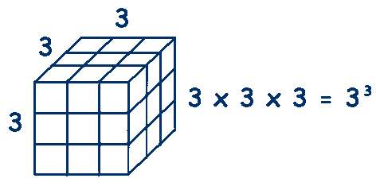
Bir fonksiyon kullanımı
Girilen ondalıklı sayının küpünü alan bir program yazalım.
Bu programda kup isimli bir fonksiyon kullanıyor olalım.

Slide 92

min Fonksiyonu Oluşturma
İki tam sayı alıp, minimum olanını geri dönen bir fonksiyon yazınız.
Koşullu işleç kullanmanız istenmektedir.
int number= min (sayi1, sayi2);

Slide 93
EK SLAYTLAR
HATA AYIKLAMA (debugging)

Slide 94

Programlamada en önemli yeteneklerden biri
Hata Ayıklama(debugging)

Slide 95
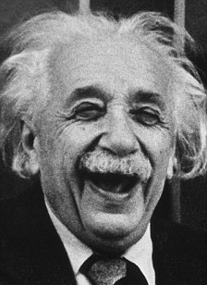

Hata ayıklayabilmenin ilk adımı: Hata olduğunu fark etmek
İyice test etmeyi ve “bug”ları tespit etmeyi unutmayalım.
Kod bitince ben
Yazılımların testi o kadar önemlidir ki şirketlerde test mühendisliği gibi bir iş bile vardır. Bu işte çalışanların esas görevi, kalite standartlarının sağlanırlığından emin olmaktır. Siz de kendi kodlarınızın istenen standartlara uygun olup olmadığını iyice test ediniz.
bug sen şu işe
Kodlarınızı göstermeden .exe ‘lerini eş, dost, akrabaya … test ettirebilirsiniz!

Slide 96

“Deneme yanılma” girdabı hk.
Geçen dönem de C dersi aldım teorik kısmını ezberleyip ödevleri de yaparak 2.vizeye kadar idare ettim. Ancak pratiğimin çok eksik olmasından ve algoritmik düşünme olayına alışamamdan dolayı 2. vizede fena patladım. Bunun sebebi ödevleri yaparken her zaman daha kısa daha farklı çözümler üretmektense bildiğim yöntemleri kullanarak sürekli kendimi tekrar etmekti. Algoritma kurma konusunda deneme yanılma yoluyla uzun saatler geçirdim bilgisayar başında ve bütün emeklerim boşa çıktı.
LÜTFEN DÜZENLİ ÇALIŞIN!
MANTIĞINI ANLAMAYA ÖZEN GÖSTERİN.

Slide 97
“Deneme yanılma” girdabı hk.
Bu öğrencilerin bir kısmı, soru sormaya geldiklerinde anlaşıldığı üzere, “deneme yanılma” girdabına giriş bulunmakta ve neticesinde 10 dakikalık kodu 3 saat gibi uzun sürelerde yazabilmektedirler. Zamanında düzenli çalışmayarak geldikleri bu nokta kendi seçimleri olduğu için seçimlerine saygı duyuyoruz.
LÜTFEN DÜZENLİ ÇALIŞIN!
“DENEME YANILMA” DENİLEN SONSUZ VE VERİMSİZ DÖNGÜDEN KAÇININ!
...Artik ailem bu kadar cok kod dusunme diye sitem ediyorlar cunku bir basladi mi kodu dusunmeden asla duramiyorum
… yemek yerken bile kafamdan for mu while mi kullansam diye dusunuyor sofradan kalkip odama gidiyor ve kod yazmaya cabaliyorum.

Slide 98

Hata Ayıklama(debugging)
Yazdığınız kodda hatalar olması çok doğaldır.
  Ancak düzenli çalışan öğrencilerin kodlarında çok fazla hata olmasını beklemeyiz.
Önemli olan hatanın nereden kaynaklı olduğunu kısa sürede tespit edebilmektir.

Slide 99
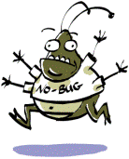
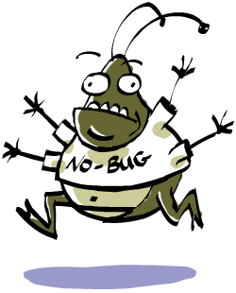

Hata Ayıklama(debugging) – Son anı beklememek
Kod yazmaya başlamak için son beklemeyin.
Kod yazarken de, çalıştırmak için son anı beklemeyin. Son anda beliren çok hatayla birden uğraşmaktansa aşama aşama kodu çalıştırıp hatalarla birer birer uğraşın.
Teker teker gelin!

Slide 100


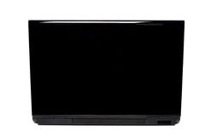
Uyarı: Hata ayıklayabilmek önemli bir yetenektir.
Kod yazarken
  if(x=3) mü kullandınız…
  if(2<=x<=5) mi kullandınız…
  scanf’in “%c”sinde boşluk mu unuttunuz?
  else’leriniz sahipsizce boşta mı dolaşıyor…
Sorun değil.
Kod yazarken
  Hata ayıklama yöntemlerini uygulayamıyor musunuz?
  Kendi hatanızı kendiniz ayıklayamıyor musunuz?
  Noktalı virgül unutsanız hemen “Hocam kodum çalışmıyor” mesajı mı atıyorsunuz?
  Kodlarınızdaki hataları, hiç düşünmeden “bir de şunu deneyeyim” mantığı ile mi çözüyorsunuz? Eyvah ! ! !

Slide 101
Hata Ayıklama (debugging)
Niçin asistanlara sormak için ertesi günü bekleyim… Hem sınavda/işte vs. yanımda asistan mı olacak…
Kendi hatamı kendim ayıklayabilmeliyim.
Kaçalım dostlar. Bu çocuk çok ciddi.

Slide 102
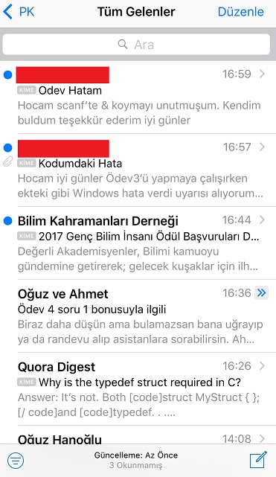
Etkin olmayan bir hata ayıklama yöntemi…
Bir hata ile karşılaştığınızda ekran görüntüsünü almacalar, Paint’te ilgili yerleri yuvarlak içine almacalar, e-posta ile sormacalar…
etkin bir hata ayıklama yöntemi değildir.
Bir hata ile karşılaştığınızda bilgisayarınızı alıp, hocanın ofisine gitmeceler, teknoloji merkezinde asistan avcılığı…
etkin bir hata ayıklama yöntemi değildir.
2 dakika sonra
Ekli dosyalar: Ekran görüntüleri
Bize sorduğunuz soruların çoğunu sakin bir kafayla düşünseniz kendiniz bulacaksınız.
Kendiniz bularak daha kalıcı şekilde öğrenmeniz ve sınavda da başarılı olmanız beklenir.

Slide 103
Etkin hata ayıklama yöntemleri
Düşün bir bakalım, acaba niye bu sonucu veriyor olabilir?
Kendi etkin yöntemlerinizi geliştiriniz…
Tıp ilkesi:
Semptomdan teşhise gidilmeli.
Teşhisten tedaviye geçilmeli. Teşhis olmadan tedaviye geçilmemeli.
Hatanın ne olduğunu bilmeden çözüme geçme. Kaş yapayım derken göz çıkarma.
Slaytlara bir bak…
Elini yüzü yıka, ara ver, dinlen, sonra tekrar bir bak.
Hayıflan:
Keşke düzenli çalışsaydım.
Şans eseri düzelttiğin hataların esasta neden hata olduğunu öğren(hocaya vs. sor) ki tekrar başına gelmesin.

Slide 104
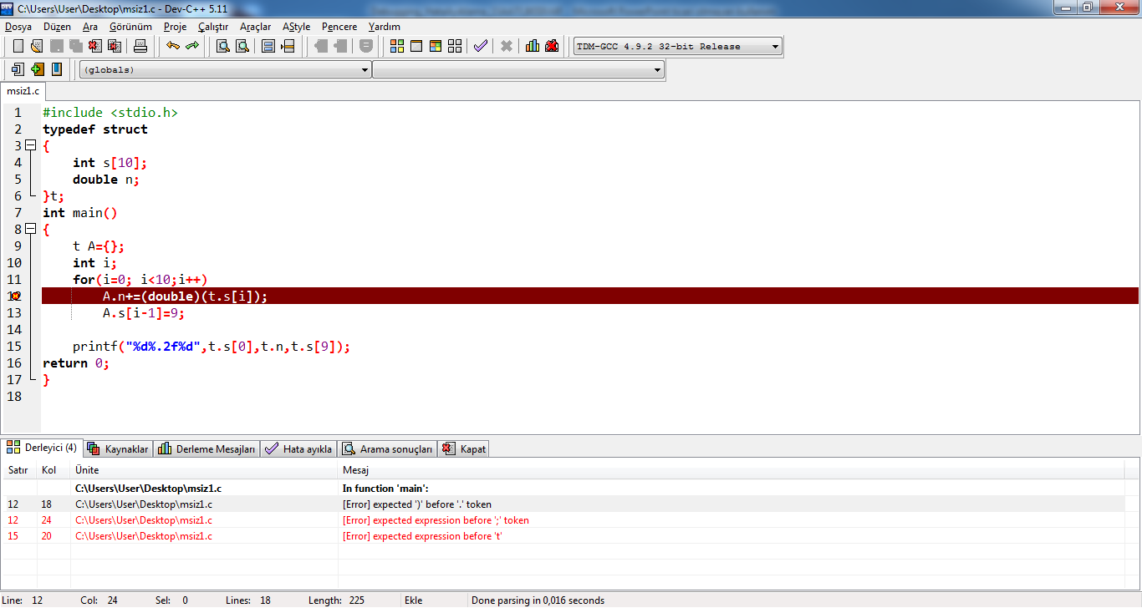

DevCpp’a kulak verin…
En kolay tespit edilen hatalar sözdizim hatası olarak DevCpp’ın açıkça ifade ettiği hatalardır.
DevCpp uyarılarını dikkatlice anlamaya çalışın. Hatta ilk başlarda, özellikle hata yapıp, “Bu hatanın uyarısı aşağıda nasıl oluyor?” diye inceleyin.

Slide 105
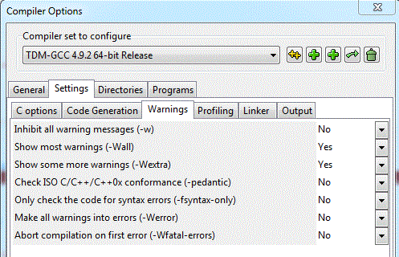
DevCpp Uyarıları Gösterme Ayarı
DevCpp’ın derleyici ayarlarına girerek detaylı uyarıları gösterme ayarlarını da açarsanız, kodlarınızdaki eksikler konusunda daha çok geri bildirim alırsınız.
“Hata”lardan farklı olarak “Uyarı”lar kodun derlenmesine engel olmazlar.

Slide 106
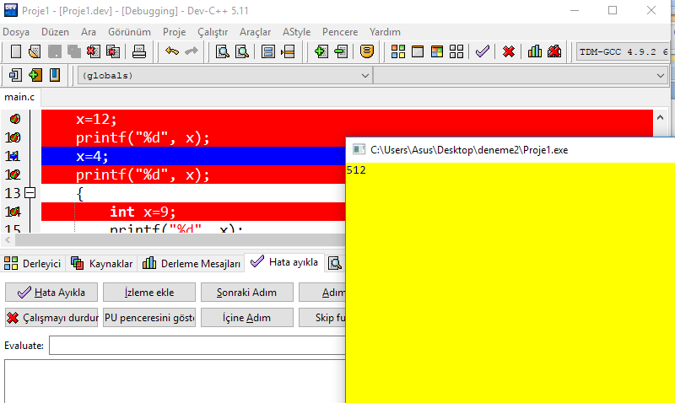

Etkin hata ayıklama yöntemleri
DevCpp’ın hata ayıklama modülünü kullanın.
  Programcıların kullandığı bunun gibi özel programlar/teknikler mevcuttur. (örnek)
Bu modül olmadan da hata ayıklama yapılabilir mi?
  geçici printf’lerle kod içinde pratik bir kod ayıklama yöntemi oluşturabiliriz.

Slide 107

Etkin hata ayıklama yöntemleri: geçici printler
Insert temporary printf() statements so you can see what your program is doing.
  Confirm that the correct value(s) has been read in.
  Check the results of arithmetic computations immediately after they are performed.
Trace your code by hand (a hand trace), keeping track of the value of each variable.

Slide 108
Etkin hata ayıklama yöntemleri: geçici printler
Kodunuzdaki hataları tespit etmek için satırlar arasına printf’ler koyabilirsiniz.
Örneğin:
    …
    // printf(“Dosyadan %d degeri okundu.\n”, a);
    sonuc = f(a);
    // printf(“Sonuc degeri %d olarak hesaplandi.\n”, sonuc);
    if(sonuc<5)
    …
    Bu şekilde, kod çalışırken ara basamaklarda ne olduğu hakkında çıktıya bakarak fikir edinir, hataları tespit edebilirsiniz.
    İşiniz bittiğinde bu hata ayıklama amaçlı satırları // ile yoruma çevirmeyi unutmayın.

Slide 109
Etkin hata ayıklama yöntemleri: if(DEBUG)
  Kodunuzda araya aşağıdaki gibi geçici printf’ler koyun. Böylece kod, ilgili satıra geldiğinde hangi değişken değerine sahip görürsünüz.
  Kod, siz enter’a basana kadar devam etsin isterseniz, getch()’de ekleyin.
  İşiniz bittiğinde ilgili satırları devre dışı bırakmak için DEBUG 0 yapın.
…
#define DEBUG 1
int main()
{
…
if(DEBUG) {
printf(“Dosyadan %c okundu. Kullanici %c girdi.”, x,y);
getch();
}
…

Slide 110


Etkin hata ayıklama yöntemleri: kodu sadeleştirme
Kodunuzdaki hataları tespit etmek için belli kısımları geçici süreyle koddan çıkarabilirsiniz. Bunun için ilgili kodu kesip, başka bir belgeye yapıştırmak yerine /* ve */ kullanınız.
Örneğin, tek başına Hesap1’in doğru çalışıp çalışmadığını test etmek için
  KODDAKİ GİRİŞ KISMI
  HESAP 1 KISMI
  /*
  HESAP 2 KISMI
  */
  EKRANA YAZDIRMA KISMI

Slide 111
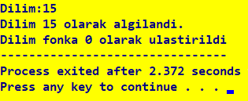
Hata ayıklama alıştırması: buradaki hata nedir?
#include <stdio.h>
void fonk(int dilim);
int main()
{
double dilim;
printf("Dilim:");
scanf("%d", &dilim);
printf("Dilim %d olarak algilandi.", dilim);
fonk(dilim);
return 0;
}
void fonk(int dilim)
{
printf(“\nDilim fonka %d olarak ulastirildi", dilim);
}
double hatalı olmasına rağmen main’deki printf/scanf’te bu hata gözükmüyor. Ancak fonksiyona gönderirken, durum ortaya çıkıyor.

Slide 112
Hata ayıklama alıştırması: buradaki hata nedir?
#include <stdio.h>
void fonk(int dilim);
int main()
{
double dilim; //Normalde int dilim olmali!
printf("Dilim:");
scanf("%d", &dilim);
printf("Dilim %d olarak algilandi.", dilim);
//Burada dogru deger yazdirabiliyor.
fonk(dilim);
//Ama fonka giderken Cnin hos gorusu devreye girmiyor, bizi yarı yolda bırakıyor.
return 0;
}
void fonk(int dilim)
{
printf(“\nDilim fonka %d olarak ulastirildi", dilim);
}
Bir öğrencinin sorusu üzerine uzun uzun hatanın nedeni araştırıldıktan sonra keşfedilmiştir.

Slide 113
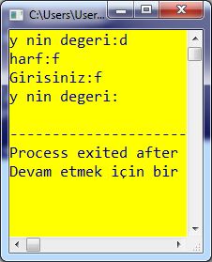
Hata ayıklama alıştırması: buradaki hata nedir?
#include <stdio.h>
int main()
{
char y='d';
printf("y nin degeri:%c\n", y);
char x;
printf("harf:");
scanf("%s",&x);
printf("Girisiniz:%c\n", x);
printf("y nin degeri:%c\n", y);
return 0;
}

Slide 114
Hata ayıklama alıştırması: buradaki hata nedir?
#include <stdio.h>
int main()
{
char y='d';
printf("y nin degeri:%c\n", y);
char x;
printf("harf:");
scanf",&x);
printf("Girisiniz:%c\n", x);
printf("y nin degeri:%c\n", y);
return 0;
}
%c yerine %s kullanma hatası.
Dizgilerde 1 karakter de C’nin kendisi için ayrılır.
Burada x değişkenine harf yerleştiriliyor ancak hemen komşusunu da C dili kendisi için kullanıyor ve bu da y değişkeninin üzerine denk geliyor. Sonuç y değerinin üzerine yazılım yapıldı.

Slide 115
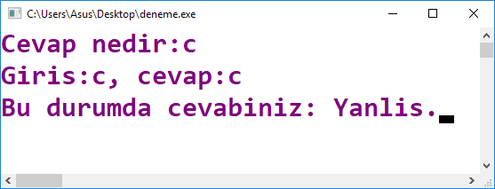
Hata ayıklama alıştırması: buradaki hata nedir?
#include <stdio.h>
#include <conio.h>
int main() {
int giris, cevap;
FILE* dosya = fopen("cevap_anahtari.txt", "r");
fscanf(dosya, "%c", &giris);
printf("Cevap nedir:");
scanf ("%c", &cevap);
printf("Giris:%c, cevap:%c\n", giris, cevap);
printf("Bu durumda cevabiniz: ");
if(giris==cevap)
printf("Dogru");
else
printf("Yanlis.");
getch();
return 0;
}

Slide 116
Hata ayıklama alıştırması: buradaki hata nedir?
#include <stdio.h>
#include <conio.h>
int main() {
int giris, cevap;
FILE* dosya = fopen("cevap_anahtari.txt", "r");
fscanf(dosya, "%c", &giris);
printf("Cevap nedir:");
scanf ("%c", &cevap);
printf("Giris:%c, cevap:%c\n", giris, cevap);
// printf bizi yaniltabiliyor. Ekran ciktisi normal gibi gosterse de aslinda ortada bir sorun var.
printf("Bu durumda cevabiniz: ");
if(giris==cevap)
printf("Dogru");
else
printf("Yanlis.");
getch();
return 0;
}
Bir öğrencinin sorusu üzerine uzun uzun hatanın nedeni araştırıldıktan sonra keşfedilmiştir.

Slide 117
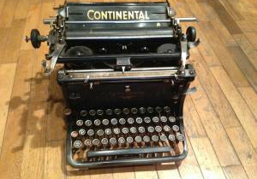
EK SLAYTLAR
Daktilo etkisi ile metin yazdırmak

Slide 118
Bir fonksiyon örneği: daktilo fonksiyonu
printf’lerinizi daha artistik bir hale getirebilirsiniz!
Şu kütüphaneleri ekleyiniz:
#include <stdlib.h>
#include <stdio.h>
#include <string.h> //strlen gibi fonk.lar icin gerekebilir.
#include <windows.h> // Sleep fonksiyonu için gerekebilir.
Sınavda buradaki daktilo printf’ten sorumlu değilsiniz.

Slide 119
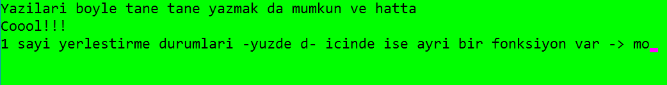
Bir fonksiyon örneği: daktilo fonksiyonu
Daktilo gibi ekrana yazı yazdırmak
Fonksiyonlar sayesinde…
harfler birer birer ekrana yazdırılır.
Ödev değerlendirmesi yapacak asistanınıza acıyınız ve ödev kodlarınızda uzun metinleri daktilolamayınız.

Slide 120
Bir fonksiyon örneği: daktilo fonksiyonu
printf’lerinizi daha artistik bir hale getirebilirsiniz!
(İçerisindeki strlen gibi kısımları henüz görmedik. Ödevlerinizde kullanabilirsiniz.)
void daktilo(const char* text) // sade metin yazdirmak icin
{
int length = strlen(text); //girilen sozcuk kac karakterli
int i;
for (i = 0; i < length; i++)
{
printf("%c", text[i]); //sırayla bir karakter basar.
Sleep(60); // delay'e alternatif bir duraklatma ifadesi
}
}

Slide 121

Bir fonksiyon örneği: daktilo fonksiyonu
Daktilo fonksiyonunun çağırılması printf’e çok benzer…
int main()
{
daktilo("Merhaba, cok guzel bir gun, sizce de oyle degil mi?\n");
}

Slide 122
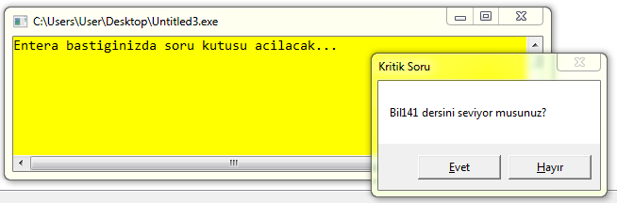
Mesaj Kutuları Açtırmak
windows.h kütüphanesi içerisindeki MessageBox fonksiyonu ile kullanıcıdan giriş alabileceğiniz kutular açtırabilirsiniz.
#include <stdio.h>
#include <conio.h>
#include <windows.h>
int main()
{
// Windows kutuphanesi...
printf("Entera bastiginizda soru kutusu acilacak...");
getch();
if( MessageBox(0,"Bil141 dersini seviyor musunuz?","Kritik Soru",MB_YESNO|| MB_ICONQUESTION) == IDYES )
printf("Tabii ya, sevilmez mi...");
else
printf("Sevme yetiniz var mi?");
// https://docs.microsoft.com/en-us/windows/desktop/api/winuser/nf-winuser-messagebox
// ALTERNATILER ICIN BU SITEYI INCELEYINIZ...
return 0;
}
İstediğiniz özellikleri | ile bağlayarak ekliyorsunuz.

Slide 123
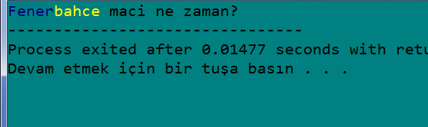
Metnin rengini kısmen değiştirmek
(Sınavda bu slayttan sorumlu değilsiniz)
#include <stdio.h>
#include <stdlib.h>
#include <windows.h>
#include <dos.h>
#include <dir.h>
void SetColor(int ForgC);
int main()
{
system("COLOR 3E");
SetColor(1);
printf("Fener");
SetColor(14);
printf("bahce");
SetColor(0);
printf(" maci ne zaman?");
return 0;
}
…
/*Name | Value
|
Black | 0
Blue | 1
Green | 2
Cyan | 3
Red | 4
Magenta | 5
Brown | 6
Light Gray | 7
Dark Gray | 8
Light Blue | 9
Light Green | 10
Light Cyan | 11
Light Red | 12
Light Magenta| 13
Yellow | 14
White | 15
*/
…
void SetColor(int ForgC) //hazir fonksiyon
{
WORD wColor;
HANDLE hStdOut = GetStdHandle(STD_OUTPUT_HANDLE);
CONSOLE_SCREEN_BUFFER_INFO csbi;
//We use csbi for the wAttributes word.
if(GetConsoleScreenBufferInfo(hStdOut, &csbi))
{
//Mask out all but the background attribute, and add in the forgournd color
wColor = (csbi.wAttributes & 0xF0) + (ForgC & 0x0F);
SetConsoleTextAttribute(hStdOut, wColor);
}
return;
}

Slide 124

Bunu biliyor musunuz? Pencere boyutunu ayarlayan kod
#include <stdio.h>
int main()
{
system("mode con: lines=5 cols=3");
//bu exenin boyutunu belirler. 5 satır 3 sütun
return 0;
}

Slide 125
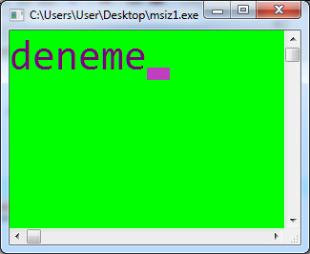
Bunu biliyor musunuz? Yazı tipi boyutunu ayarlayan kod
#include <stdio.h>
#include <conio.h>
#include "windows.h" // windows kutuphanesi gerekiyor.
void setFontSize(int FontSize);
int main()
{
setFontSize(52);
printf("deneme");
getch();
return 0;
}
//YAZI TİPİ BOYUTU AYARLAMAK İÇİN FONKSİYON
void setFontSize(int FontSize)
{
CONSOLE_FONT_INFOEX info = {0};
info.cbSize = sizeof(info);
info.dwFontSize.Y = FontSize; // leave X as zero
//info.dwFontSize.X = FontSize;
info.FontWeight = FW_NORMAL;
wcscpy(info.FaceName, L"Consolas");
SetCurrentConsoleFontEx(GetStdHandle(STD_OUTPUT_HANDLE), 0, &info);
}

Slide 126
DevCpp’ın “Hata Ayıkla” özelliği
Dev-Cpp’te bir Hata Ayıklama kısmı vardır.
Kullanımına dair notlar:
  Sağ üstteki derleyici seçimi kısmından “TDM-GCC 4.9.2 … Debug” olanını seçin.
  Çalıştırmadan önce satırlara “Break point” (Hata ayıklama durak noktaları) koyun.
  Ardından internette detaylı anlatımlarını bulabileceğiniz şekilde
  (örn. https://youtu.be/kHFpzxMFB3E) kodunuzu belli kısımlara kadar çalıştırıp, o an ki değişkenlerin değerlerini (fareyi üzerlerine getirerek) irdeleyebilirsiniz.
  Bu yöntemle kodunuzu aşama aşama çalıştırıp hatalarınızı tespit edebilirsiniz.
Hata ayıklama özelliğini şu site aracılığıyla da internet üzerinden kullanabilirsiniz.
http://www.pythontutor.com/c.html#mode=display

Slide 127

Fonksiyon Alıştırmaları
#include <stdio.h>
int fonksiyon(int);
int main(){
printf("main_a\n");
int variable;
printf("main_b\n");
variable = fonksiyon(5);
printf("main_c\n");
printf("%d\n", variable);
variable = fonksiyon(9);
printf("main_d\n");
printf("%d\n", variable);
printf("main_e\n");
return 0;
}
int fonksiyon(int pika)
{
printf("FONK_ICI\n");
return pika*pika;
}
main çalışması esnasında topu fonksiyona atar, fonksiyon işi bitince topu yeniden main’e atar.
DevCpp’nin hata ayıklama modülüyle bunu gözlemleyebilirsiniz.

Slide 128


Kendinize geri bildirimde bulunun.
Şu ana kadar yapmış olduğunuz Bil141 çalışmalarını özetleyiniz ve şu ana kadarki performansınızı 10 üzerinden değerlendiriniz.

Slide 129

ÖĞRENCİ GÖRÜŞLERİ
Dersi alan öğrencilerin paylaştığı deneyimler…

Slide 130
2018-2019 Güz Dönemi (Bir END öğrencisi)
Daha önce yine TOBB ETÜ sayesinde programlama deneyimim oldu.Bil141 dersini ilk aldığımda geçemememin en büyük nedeni dersi başlarda kolay gitmesinden yola çıkarak hafife alıp gerektiği kadar üstüne düşmemem oldu.
Zaten öyle bir şey ki bu dönem ilerledikçe kopuklukların telafisi zorlaşıyor.
Ödev yapmamakla başlayan kopukluklarım girdiğim dersleri anlamama noktasına kadar geldi.

Slide 131
Bir öğrenci geri bildirimi
Bu derse günde 10-15 dk ayırarak gerçekten de başarılı olunabileceğini düşünüyorum. Dersi ilk aldığımda derse sadece ödevden ödeve çalışıyordum ve son ana bırakınca ne dersi anlayabiliyordum ne de ödevi yapabiliyordum Bu dönem hatalarımdan ders çıkardım ve dönem boyu düzenli çalışmaya özen gösterdim.
Ödevler sayesinde birçok konuyu pekiştirdim ve ödevleri yapmanın gururuyla dersi öğrendiğimi hissettim ve kendime olan güvenimi tazeledim.
  2018 Yaz Dönemi – BB ile dersi geçti.

